Slide 1
Grupo COPRI

Slide 2
INTRO

Slide 3
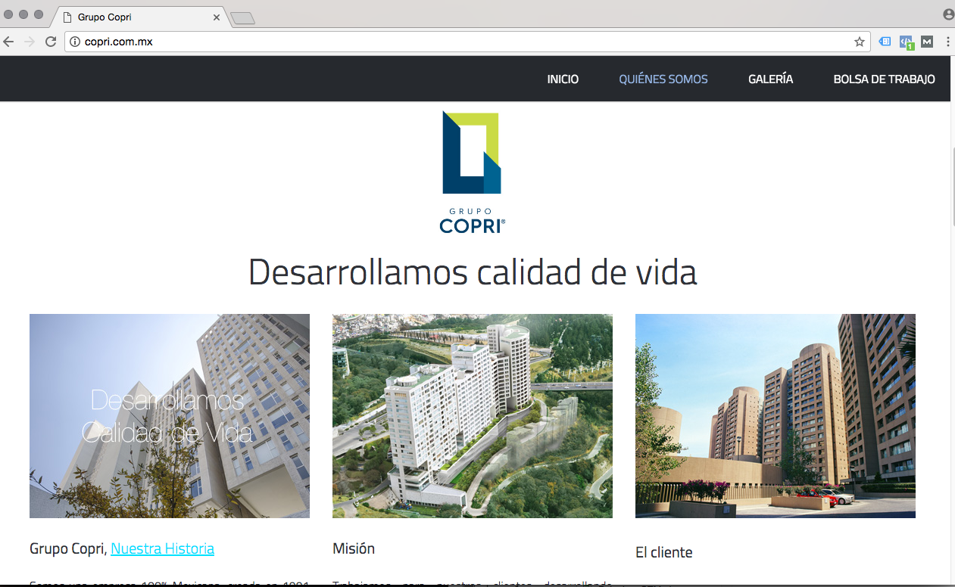
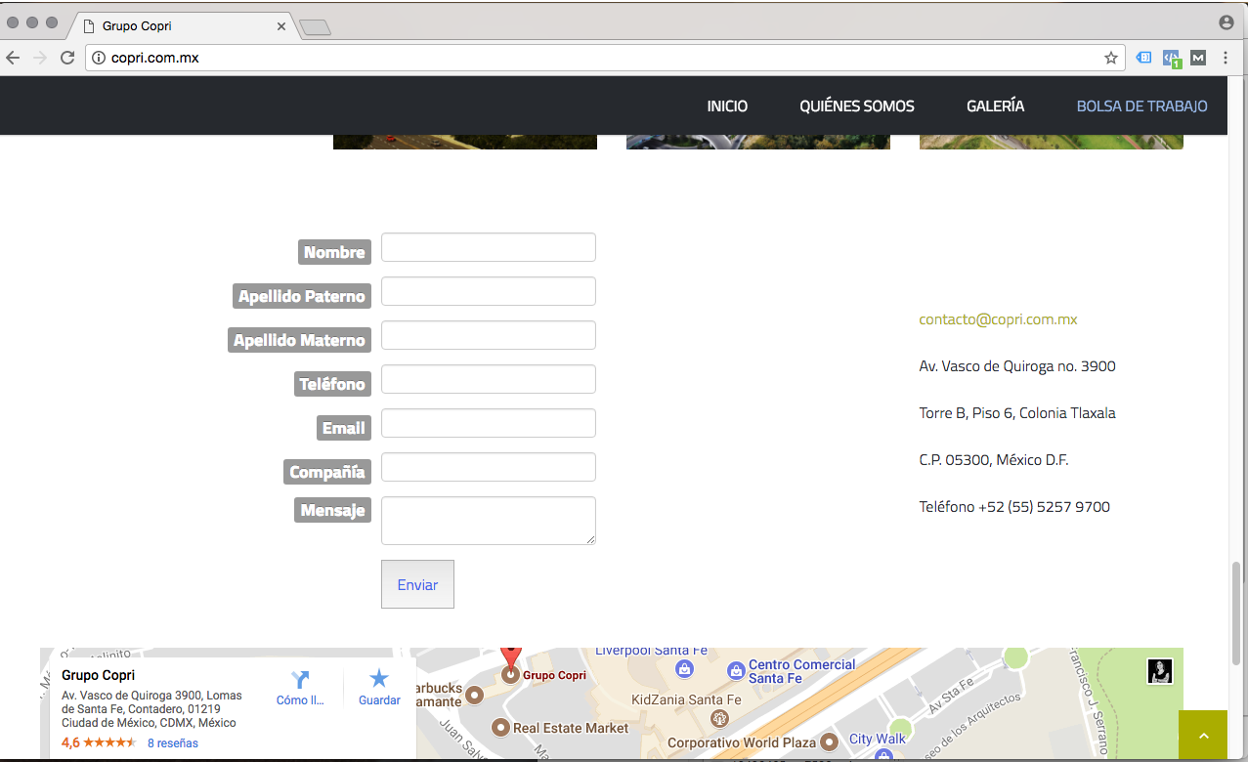
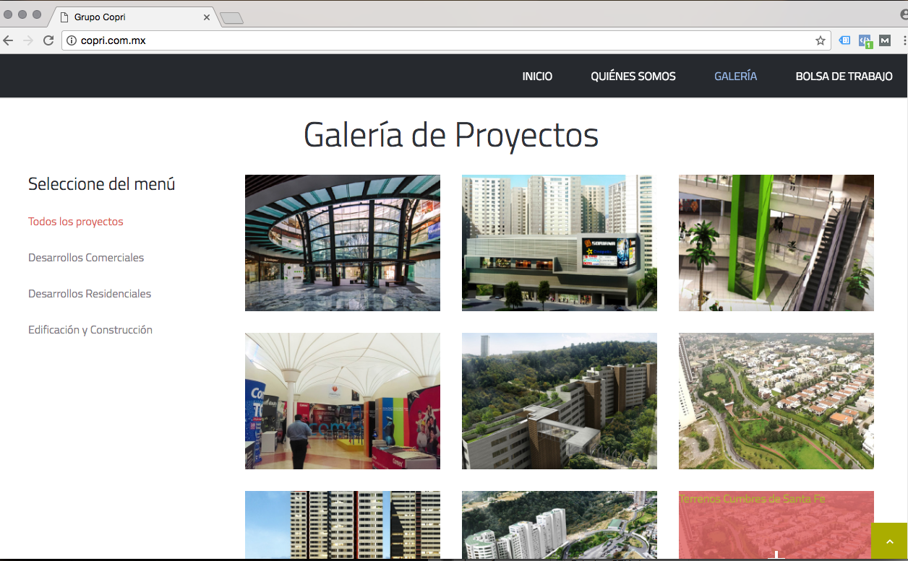
CONTEXTO
Identidad Corporativa en el slider principal únicamente, al momento de hacer scroll a los contenidos centrales, se pierde el logo
Navegación One Page para sus secciones principales del menú
Presentación de desarrollos en una sola sección con filtrado por tipo de proyecto
Problemas de usabilidad para encontrar los links a secciones internas y/o landings de Proyectos
Formulario en la parte inferior de la página no visible fácilmente
Sitio Copri hoy

Slide 4
PROPUESTA
Puntos a seguir
Rediseño del sitio web copri.com.mx
Re-estructuración de la arquitectura del sitio web optimizada con estrategias SEO para la indexación de copri.com.mx
Integración de los desarrollos bajo el sitio corporativo de Copri, utilizando urls por proyecto con una estructura de subcarpeta y no subdominio
Unificar estilos y estructura de los desarrollos bajo los lineamientos de identidad de la marca
Mejorar la usabilidad de la navegación para que el usuario encuentre de manera rápida y efectiva todos los contenidos
Integración de formularios de contacto flotantes para una mejor captación de leads

Slide 5
ARQUITECTURA
Estructura planteada
Vivienda
Residencial
Desarrollos
Comerciales
Infraestructura/
Construcción
¿Quién es Copri?
Contacto
Siempre presente en todo el sitio
Basalto
Tres Cumbres
El Encinar
Cañada
Las Flores
Plaza Parque Jardín
Plaza Atlacomulco
Garden
Descripción de cada proyecto
Cada uno de estas landings deben de contar con:
Descripción del proyecto
Galería
Redireccionamiento a su página web
Cada uno de estas landings deben de contar con:
Descripción del proyecto
Galería
Plantas (tipo deptos)
Contacto
Ubicación

Slide 6
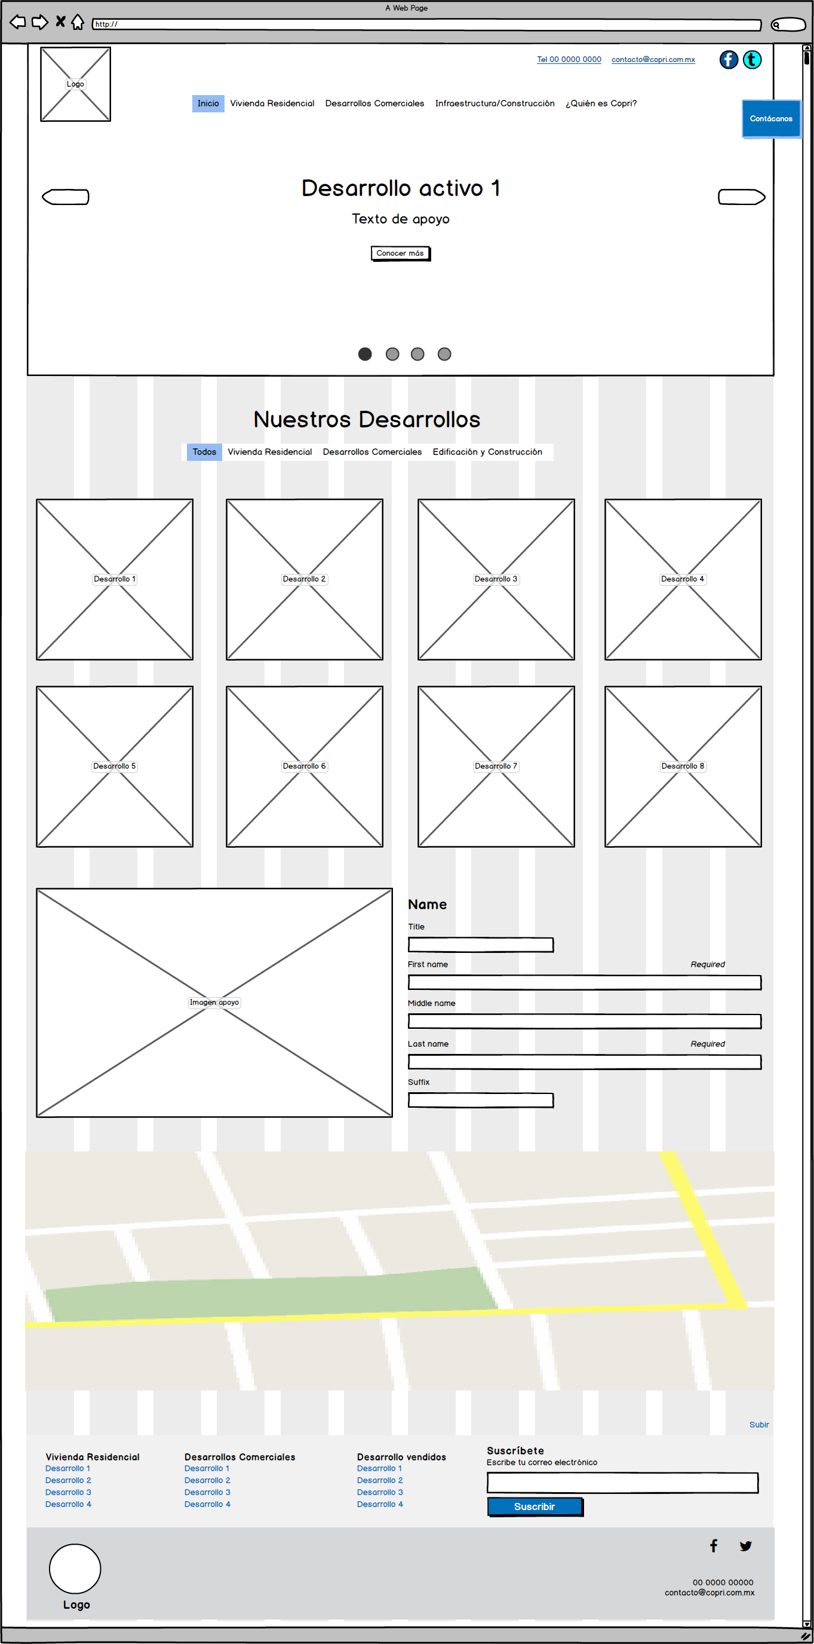
DESARROLLO
Mockup de Elementos
Home

Slide 7
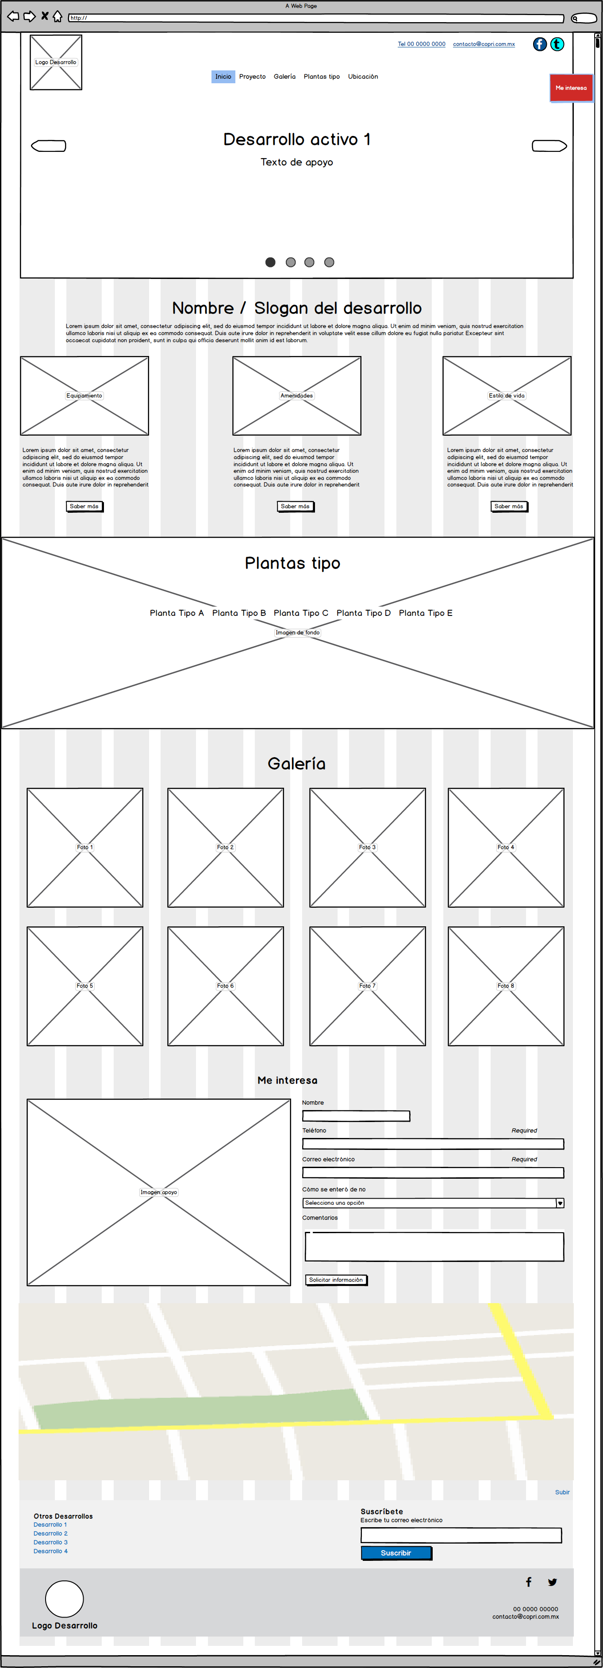
DESARROLLO
Mockup de Elementos
Desarrollo

Slide 8
ADICIONALES
Elementos adicionales de recomendación
Video Institucional
Video que muestre de manera simple y atractiva las capacidades de la empresa
Mapa de ubicación con todos los desarrollos visibles*
En el mapa de ubicación se mostrarían todos los desarrollos activos de Grupo Copri, para que el usuario pueda ubicarlos mejor de manera visual
Campo para referencia de dónde nos encontraron en el formulario
Agregar un campo en el formulario de contacto para preguntar de que medio impreso o electrónico supo del Grupo Copri o del desarrollo
Suscribirse a newsletter para noticias y nuevos desarrollos*
Funcionalidad para crear una base de datos de usuarios interesados en recibir novedades y notificaciones
* Implementación adicionales

Slide 9
INVERSIONES

Slide 10
Propuesta Económica
Desarrollo web
Rediseño y armado del sitio web ………………………………………………………………………………..…. 4 a 5 semanas
Sitio base de desarrollo…..………………………………………………………………………………………..…. 2 1/2 semanas
ADICIONALES
Integración de las desarrollos en Google maps …………………………………………………………………… 2 semanas
Landing de Desarrollo nuevo ………………………………………………………………………………………… 1 semana
Funcionalidad para suscribirse al newsletter (no incluye diseño, armado ni envío)….………………………… 1 semana
SEM
DISPLAY & VIDEO

Slide 11
Gracias

